Slide 1
Query Processing

Slide 2
Outline
Overview
Query decomposition
Query localization
Chap 6+7, Principles of Distributed Database Systems,
M. Tamer Özsu, Patrick Valduriez, 2011

Slide 3
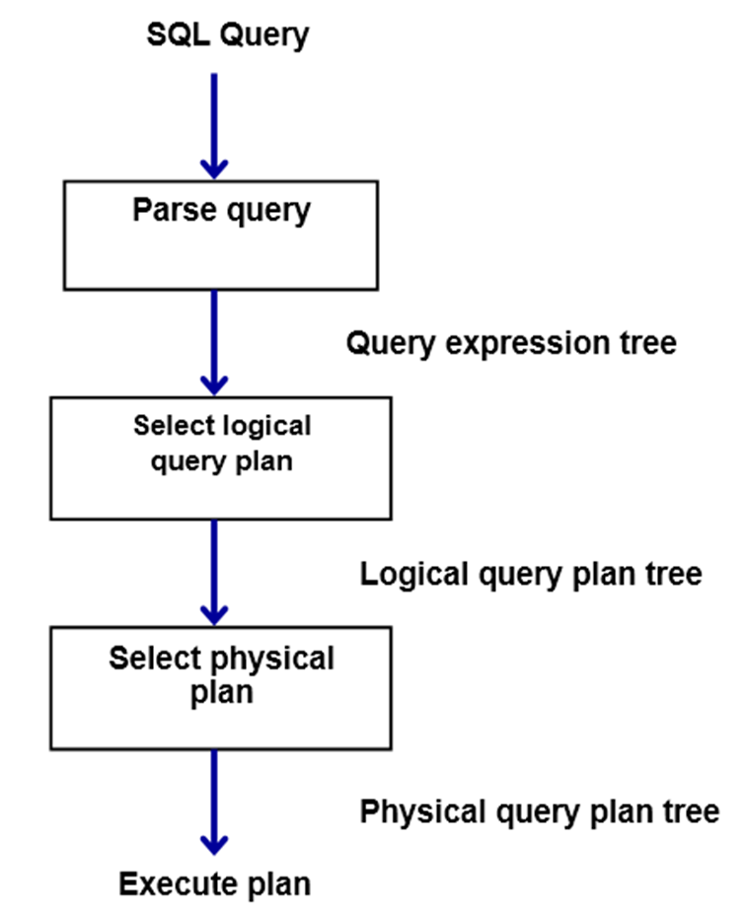
8. Xử lý truy vấn trong DDBMS
Xử lý truy vấn
Là quá trình thực hiện từ khi nhận câu truy vấn bậc cao (SQL) tới khi có được phương án thực hiện phù hợp để đưa ra kết quả
Tối ưu hóa truy vấn
Là việc tìm ra một phương án tương đương nhưng có chi phí nhỏ nhất.

Slide 4
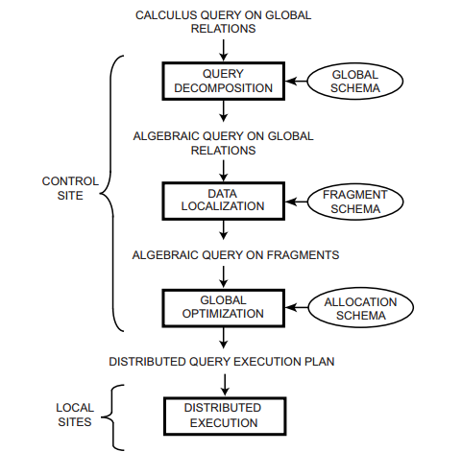
8. Xử lý truy vấn trong DDBMS
Xử lý truy vấn phân tán
high level user query
query
processor
Low-level data manipulation
commands for D-DBMS
Các mức xử lý truy vấn

Slide 5
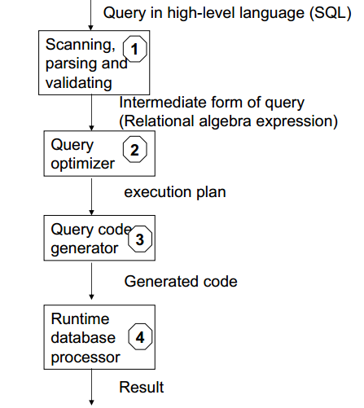
8-Xử lý truy vấn và tối ưu hóa
CSDL phân tán
Các bước xử lý truy vấn
Bước 1:
Scan: Xác định các từ khóa của ngôn ngữ SQL, tên thuộc tính, tên quan hệ.
Parse: Kiểm tra cú pháp câu truy vấn
Validate:
Kiểm tra tên thuộc tính, tên quan hệ có trong lược đồ đã khai báo hay không
Kiểu dữ liệu dùng để so sánh đều hợp lệ
Thể hiện lại câu truy vấn: đại số quan hệ, query tree, query graph

Slide 6
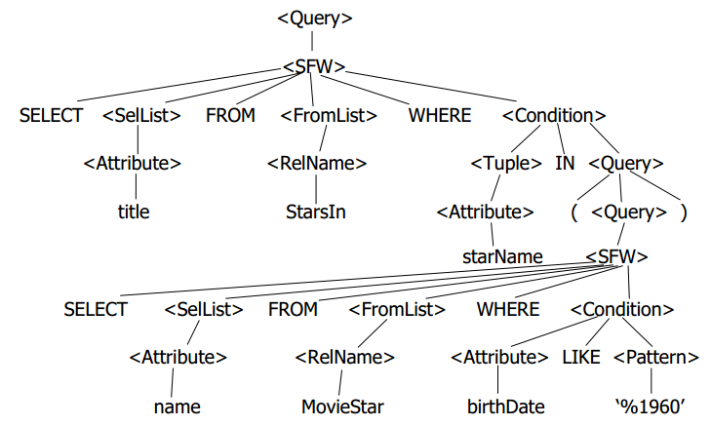
8-Xử lý truy vấn và tối ưu hóa
CSDL phân tán
Các bước xử lý truy vấn
Tìm các bộ phim mà diễn viên sinh vào năm 1960 SELECT title FROM StarsIn WHERE starName IN (
SELECT name FROM MovieStar WHERE birthdate LIKE ‘%1960’);
query tree: Cây thể hiện câu truy vấn
Lá : tên quan hệ, tên thuộc tính, giá trị
Nút trung gian: Phép toán
Gốc: Kết quả

Slide 7

8-Xử lý truy vấn và tối ưu hóa
CSDL phân tán
Các bước xử lý truy vấn
Bước 2: Tối ưu hóa
Đề ra kế hoạch (phương án) thực hiện câu truy vấn phù hợp nhất trong các chiến lược thực thi.
Viết lại câu truy vấn, sử dụng các luật (tương đương)
Initial logical plan
Chọn phương án logic tốt nhất
Logical plan
Rewrite rules
Xây dựng các phương án Vật lý
Tham chiếu chi phí thực thi
“Best” logical plan
Chọn phương án chi phí thấp nhất

Slide 8
8-Xử lý truy vấn và tối ưu hóa
CSDL phân tán
Các bước xử lý truy vấn
Bước 2: Tối ưu hóa
Tại sao cần viết lại?
Giảm bớt số lượng các phương án vật lý (physical) :
Loại bỏ các điều kiện/toán tử dư thừa
Sử dụng cá luật giúp cải thiện hiệu năng truy vấn
Tiền xử lý
Chuyển các truy vấn sang dạng dễ dàng xử lý nhất
Bước 3: Phát sinh mã thực thi theo chiến lược vừa chọn tại bước 2
Bước 4: Thực thi câu truy vấn

Slide 9
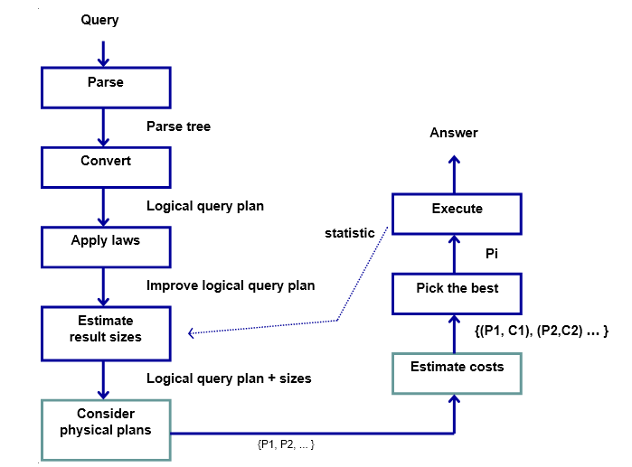
8-Xử lý truy vấn và tối ưu hóa
CSDL phân tán
Các bước xử lý truy vấn

Slide 10
8-Xử lý truy vấn và tối ưu hóa
CSDL phân tán
Các luật viết lại truy vấn (tương đương)
Luật chuyển đổi các pương án logic (logical plan)
Các biến đổi tương đương trong đại số quan hệ
Các chiến lược
Đưa các vị từ xuống dưới
Thực thi các phép chiếu sớm nhất có thể
Tránh tối đa nhân chéo cross-join
Chuyển truy vấn lồng → Join
Sử dụng cây trái nhất (hoặc phải nhất)

Slide 11
8-Xử lý truy vấn và tối ưu hóa
CSDL phân tán
Các luật viết lại truy vấn (tương đương)
Phân phối σ σ_{C1^C2^..^ Cn}(R)≡σ_{C1}(σ_{C2}(…(σ_{Cn}(R))…)
Giao hoán của σ σ _{C1} (σ _{C2} (R)) ≡ σ _{C2} (σ _{C1} (R))
Phân phối của π π_{list1}(π_{list2} …(π_{listn}(R))…) ≡ π_{list1}(R)

Slide 12
8-Xử lý truy vấn và tối ưu hóa
CSDL phân tán
Các luật viết lại truy vấn (tương đương)
Giao hoán của σ với π π_{A1, A2,…,An} (σ _{C} (R))≡ σ _{C} (π_{A1, A2,…,An} (R)) nếu C chỉ có tác động trên A1,…,An
Giao hoán của ⋈, × R ⋈ _{C} S ≡ S ⋈ _{C} R ; R × S ≡ S × R

Slide 13
8-Xử lý truy vấn và tối ưu hóa
CSDL phân tán
Các luật viết lại truy vấn (tương đương)
Giao hoán σ với ⋈, × - σ_{C} (R ⋈ S) ≡(σ_{C} (R) ) ⋈ S nếu các thuộc tính trong C chỉ là thuộc tính thuộc R
- σ_{C} (R ⋈ S) ≡(σ_{C1} (R)) ⋈ (σ_{C2} (S)) nếu C= C1 ^ C2 và C1 (C2) chỉ liên quan tới thuộc tính của R(S)
- σ_{C} (R ⋈ S) ≡ σ_{C2}(σ_{C1} (R) ⋈ S ) nếu C= C1 ^ C2 và C1 chỉ liên quan tới R; C2 liên quan tới cả R,S
- σ_{C} (R ⋈ S) ≡ σ_{C}(R) ⋈ σ_{C}(S )

Slide 14
8-Xử lý truy vấn và tối ưu hóa
CSDL phân tán
Các luật viết lại truy vấn (tương đương)
Giao hoán π với ⋈ ( hoặc × ) π_{L}( R ⋈ _{C} S)≡(π_{A1,…,An} (R)) ⋈ _{C} (π_{B1,…,Bm} (S)) nếu: L = { A1,…, An, B1,…, Bm } và C chỉ liên quan tới L
Giao hoán của các phép toán tập hợp: ∪, ∩
R ∪ S ≡ S ∪ R ; R ∩ S ≡ S ∩ R

Slide 15
8-Xử lý truy vấn và tối ưu hóa
CSDL phân tán
Các luật viết lại truy vấn (tương đương)
Kết hợp các phép toán ⋈, ∪, ∩
(R  S)  T ≡ R  ( S  T )
Kết hợp σ với các phép toán tập hợp σ_{C} ( R  S) ≡ (σ_{C} ( R ))  (σ_{C} ( S ))
với:  là ∪, ∩ －
Luật DeMorgan : NOT (C1 ^ C2) ≡ (NOT C1) ∨ (NOT C2) NOT (C1 ∨ C2) ≡ NOT (C1) ^ NOT(C2)

Slide 16
8-Xử lý truy vấn và tối ưu hóa
CSDL phân tán
Chiến lược Tối ưu hóa trên cơ sở đại số quan hệ
Thực hiện phép chọn càng sớm càng tốt.
Tổ hợp một số phép chọn với tích Đề - các thành phép kết nối.
Giảm các phép toán dư thừa: Tổ hợp các chuỗi phép toán một ngôi như phép chọn và chiếu.
Tìm các biểu thức con chung trong một biểu thức:
nếu kết quả của nó được sử dụng nhiều thì nên đưa thành một view.
Xử lý các tệp trước: sắp xếp, chỉ số,..
Ước lượng chi phí trước khi thực hiện tính toán

Slide 17
8-Xử lý truy vấn và tối ưu hóa
CSDL phân tán
Ví dụ:
Select B,D From R,S Where (R.A = “a”) and (R.C=S.C)
π _{B,D} [ σ_{(R.A=“a”)∧ (R.C = S.C)} (R×S)]
π_{B,D}
π_{B,D}
π_{B,D}
σ_{R.C = S.C}
σ_{R.C = S.C}
quy tắc 6
chiến lược 1
σ_{(R.A = “a”) ∧ (R.C = S.C)}
σ_{R.A = “a”}
×
×
×
σ_{R.A = “a”}
S
R
S
R
S
R

Slide 18
8-Xử lý truy vấn và tối ưu hóa
Ví dụ
π_{B,D}
π_{B,D}
σ_{R.C = S.C}
chiến lược 2
*
Natural join
×
σ_{R.A = “a”}
σ_{R.A = “a”}
S
S
R
R
π _{B,D} [[σ_{R.A=“a”}(R)] * S]

Slide 19
8-Xử lý truy vấn và tối ưu hóa
CSDL phân tán
Tối ưu hoá truy vấn dựa trên chi phí
Các loại chi phí
Chi phí truy cập thiết bị lưu trữ thứ cấp
searching, reading, writing data blocks.
Chi phí lưu trữ
Storing intermediate files
Chi phí cho các phép toán cơ bản
Searching for, sorting, merging, records, computing field values,…
Chi phí truyền thông (đối với distributed database)
Chi phí truyền két quả truy vấn từ database site tới query site
Chi phí sử dụng bộ nhớ
Lượng memory buffer cần thiết trong quá trình thực thi truy vấn

Slide 20
8-Xử lý truy vấn và tối ưu hóa
CSDL phân tán
Tối ưu hoá truy vấn dựa trên chi phí
Lựa chọn phương án vật lý
Logical Query Plan
P1 P2 …. Pn
C1 C2 …. Cn
p.a Vật lý
chi phí
Chọn chi phí thấp nhất

Slide 21
8-Xử lý truy vấn và tối ưu hóa
CSDL phân tán
Lựa chọn phương án thi hành
Phương án thực thi mức logic (Logical plan) thể hiện mức cao và dùng đại số, qua cấu trúc ngôn ngữ truy vấn.
Có nhiều Phương án thực thi truy vấn mức logic ứng với một câu lệnh cho trước.
Phương án thực thi mức vật lý (Physical plan)thể hiện cấp thấp và liên quan đến việc thực hiện, qua các phương pháp truy xuất.
Có nhiều Phương án thực thi truy vấn mức vật lý ứng với một Phương án thực thi mức logic cho trước.

Slide 22
8-Xử lý truy vấn và tối ưu hóa
CSDL phân tán
Lựa chọn phương án thi hành
Bộ xử lý truy vấn có nhiệm vụ đưa ra quyết định
Biểu thức đại số tương đương nào sẽ mang lại giải thuật hiệu quả nhất?
Với mỗi toán tử đại số, sử dụng giải thuật nào để thực thi?
Thường có nhiều cách để thi hành một phép toán logic, cần dựa trên dữ liệu thực lưu trên thiết bị lưu trữ của quan hệ để quyết định lựa chọn cách/giải thuật hiệu quả.
Việc chuyển dữ liệu xử lý giữa các toán tử được thực hiện thế nào? (ví dụ, thông qua main memory buffers, disk buffers)

Slide 23
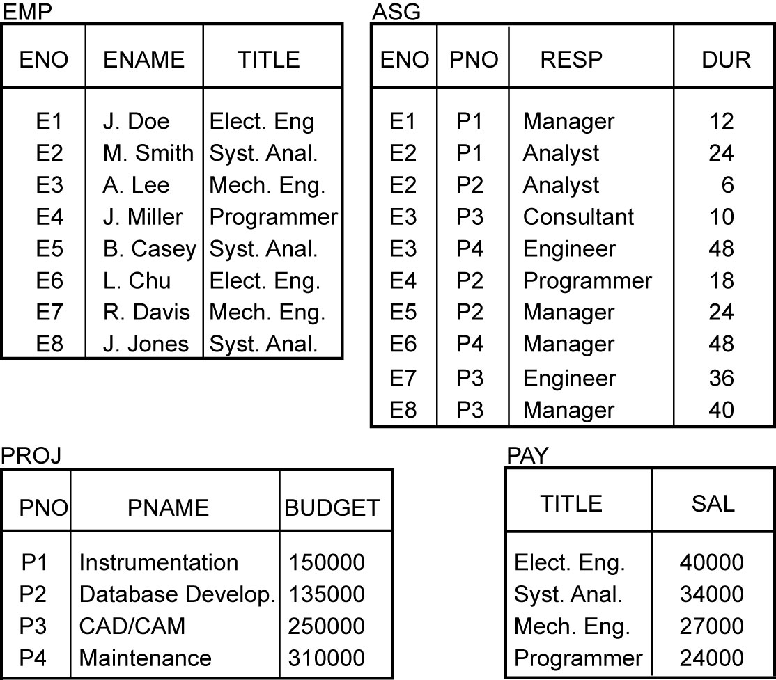
8. Xử lý truy vấn
Ví dụ:
Giả sử có CSDL (lược đồ tập trung như hình bên)
Xây dựng truy vấn:
Đưa ra tên nhân viên là các Manager
Giả sử hệ thống phân tán là thuần nhất

Slide 24
8. Xử lý truy vấn trong DDBMS
Ví dụ:
SELECT ENAME FROM EMP,ASG
WHERE EMP.ENO = ASG.ENO AND RESP = "Manager"
Phương án(logic) thực thi 1
Π_{ENAME}(σ_{RESP=“Manager”∧EMP.ENO=ASG.ENO} )
_{(EMP×ASG)}
Phương án(logic) thực thi 2
Π _{ENAME}(EMP ⋈ (σ_{RESP=“Manager”} (ASG)))
Theo “kinh nghiệm”, chiến lược 2 tốt hơn do tránh được tích đề-các

Slide 25

8. Xử lý truy vấn trong DDBMS
Ví dụ:
SELECT ENAME FROM EMP,ASG
WHERE EMP.ENO = ASG.ENO AND RESP = "Manager"
Phương án(logic) thực thi 2
Π _{ENAME}(EMP ⋈ (σ_{RESP=“Manager”} (ASG)))
Giả sử sự phân tán của hệ thống và phân mảnh ngang như sau:
EMP1 lưu trú tại Site 3
EMP2 lưu trú tại Site 4
ASG₁ = ASG ⋉ EMP₁
ASG1 lưu trú tại Site 1
ASG2 lưu trú tại Site 2
ASG₂ = ASG ⋉ EMP₂
Kết quả sẽ lưu trú tại Site 5

Slide 26
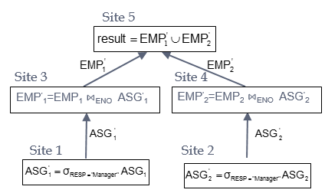
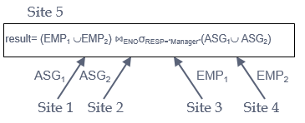
8. Xử lý truy vấn
Ứng với PA logic trên, có thể có 2 phương án thực thi phân tán:
Pa1
Hãy tính và so sánh chi phí?
Pa2

Slide 27
8. Xử lý truy vấn
Giả sử kích cỡ dữ liệu và chi phí các thao tác cơ bản như sau
size(EMP) = 400, size(ASG) = 1000; có 20 manager (10 trên mỗi mảnh)
tuple access cost = 1 unit; tuple transfer cost = 10 units, TT khác = 0 units
Phương án 1
produce ASG': (10+10) ∗ tuple access cost 20
transfer ASG' to the sites of EMP: (10+10) ∗ tuple transfer cost 200
produce EMP': (10+10) ∗ tuple access cost ∗ 2 40
transfer EMP' to result site: (10+10) ∗ tuple transfer cost 200
Total Cost 460
Phương án 2
transfer EMP to site 5: 400 ∗ tuple transfer cost 4,000
transfer ASG to site 5: 1000 ∗ tuple transfer cost 10,000
produce ASG': 1000 ∗ tuple access cost 1,000
join EMP and ASG': 400 ∗ 20 ∗ tuple access cost 8,000
Total Cost 23,000

Slide 28
8. Xử lý truy vấn
Chi phí Phương án 2 >> Chi phí phương án 1
Chọn được phương án thực thi tốt (có chi phí thấp) là có ý nghĩa
Tối ưu truy vấn

Slide 29
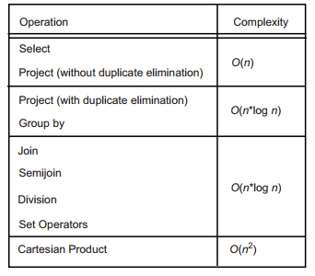
Độ phức tạp của các thao tác cơ bản
(Ozsu)
Giả sử:
n là bản số (card) của quan hệ
duyệt tuần tự

Slide 30
8. Tối ưu truy vấn
Tối thiểu chi phí
I/O cost + CPU cost + communication cost
Tối đa thông lượng(hiệu năng)
Các môi trường phân tán khác nhau có thể ảnh hưởng tới trọng số các thành phần
Mạng diện rộng
chi phí truyền thông là rất lớn(chủ đạo),
chi phí tính toán là nhỏ trong tổng chi phí
Mạng cục bộ
Chi phí truyền thông không quá lớn
Chi phí tính toán có ý nghĩa trong Tổng chi phí

Slide 31

8. Tối ưu truy vấn
Bài tập : SV (Masv, Hoten, Matruong), SVDIEM(Masv, DiemTB), SV_XH(Masv, hoatdong): dữ liệu về việc sinh viên tham gia hoạt động xã hội: tình nguyện, hiến máu nhân đạo,...; Hệ phân tán gồm 3 trạm: Site A, Site B, và Site C
SELECT SV.Masv, Hoten FROM SV, SVDIEM, SV_XH WHERE (DiemTB >=8) AND (Hoatdong = “hiến máu nhân đạo”) AND (SV.Masv = SVDIEM.Masv) AND (SV.Masv = SVXH.Masv)
1. Hãy dùng các quy tắc (luật) để tối ưu câu truy vấn nói trên (minh họa các bước bằng cây truy vấn)

Slide 32
8. Tối ưu truy vấn
2. Với phương án logic tìm được trong phần 1, hãy tính chi phí thực hiện truy vấn đó với giả thiết :
SV1, SVD1, SV_XH1 lưu trú tại site A; SV2, SVD2, SV_XH2 lưu trú tại site B, Kết quả lưu trên site C
Phương án thực thi phân tán: dữ liệu được tính toán tại các site cục bộ, sau đó chuyển kết quả về site C để tổng hợp
Chi phí cơ bản:
Card(SV) = 2000, Card(SV1)=Card(SV2) = 1000; có 30 sinh viên hiến máu trên mỗi mảnh (10 trên mỗi mảnh); có 100 sinh viên có điểm >=8 trên mỗi mảnh
Truy xuất 1 bộ = 1(đơn vị); Truyền 1 bộ giữa 2 trạm = 20 (đơn vị); các chi phí của thao tác khác coi như không đáng kể

